Slide 1
SYLLABUS: 1- La scheda dell’ opera d’ arte / Inventární karta uměleckého díla 2- I generi artistici: il ritratto, il paesaggio.. / Umělecké žánry: portrét, krajina.. 3- Le tecniche, forme e colori / Techniky, formy a barvy 4- L’identificazione dei personaggi / Identifikace postav 5- La posizione delle figure nel quadro / Pozice postav v obrazu 6- La descrizione della scena / Popsání scény 7- Gli stili e i periodi / Styly a období 8- L’architettura / Architektura 9- La scultura / Sochařství 10- Gli attributi e i modelli iconografici / Atributy a ikonografické modely
Mgr. Susanna Z. H. Wagner, Ph.D.
L’ Italiano per storici dell’arte / Italština pro historiky umění

Slide 2
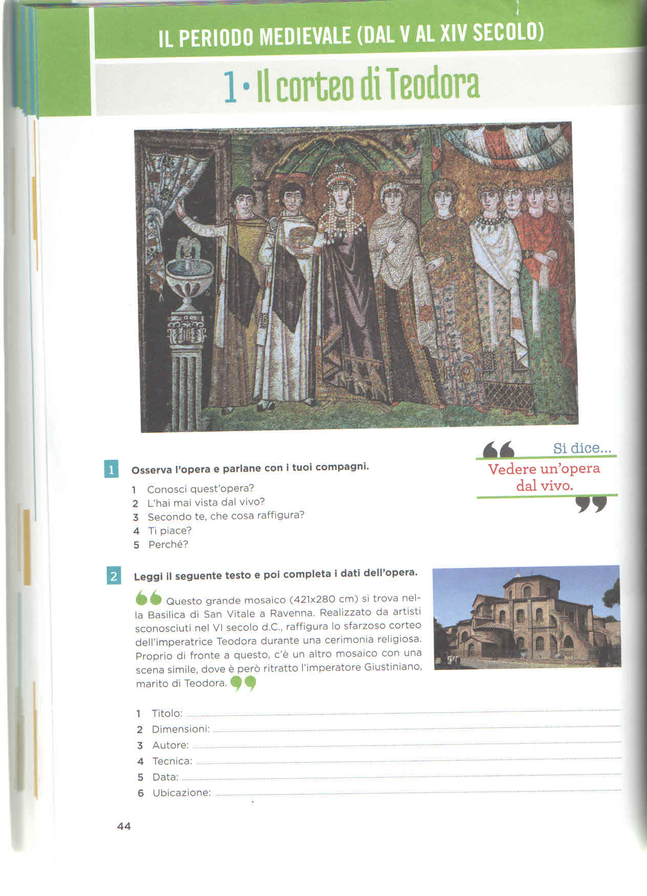
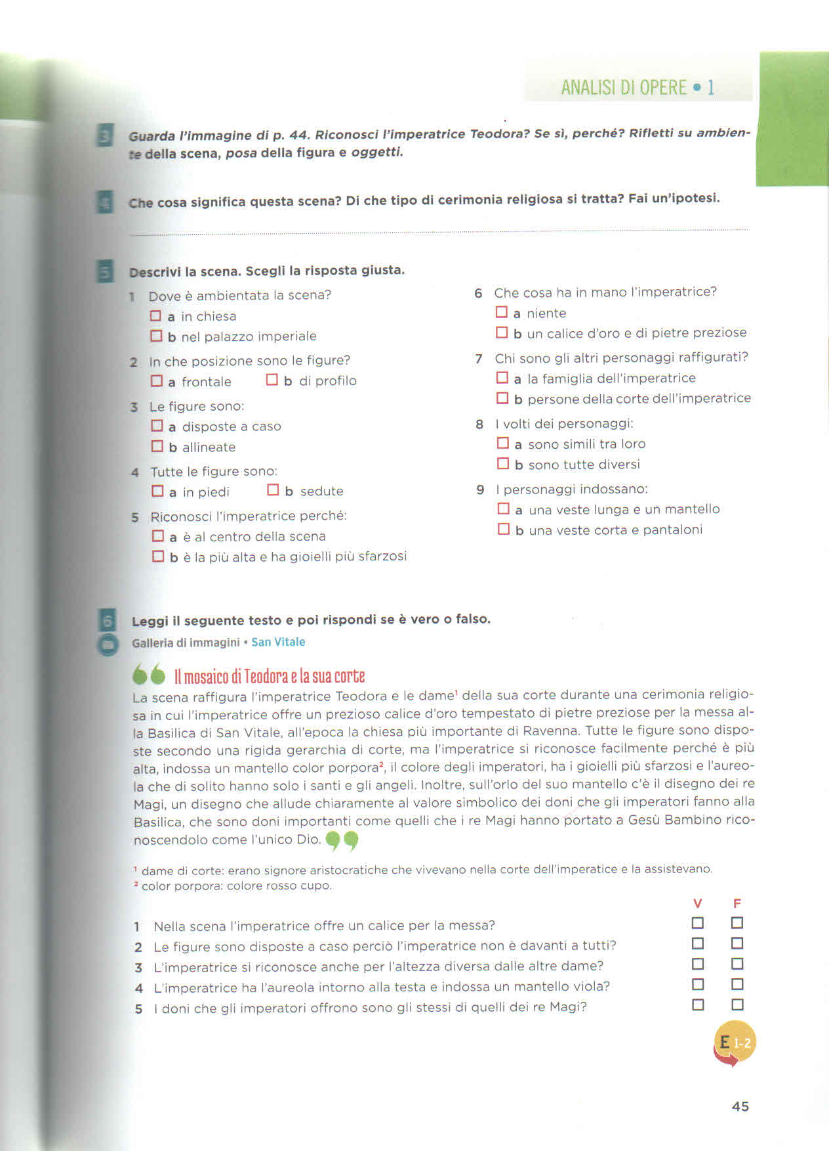

Slide 3
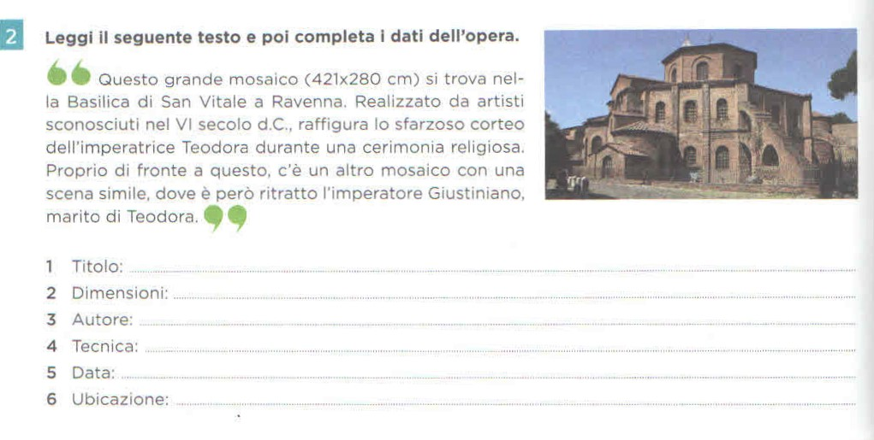

Slide 4
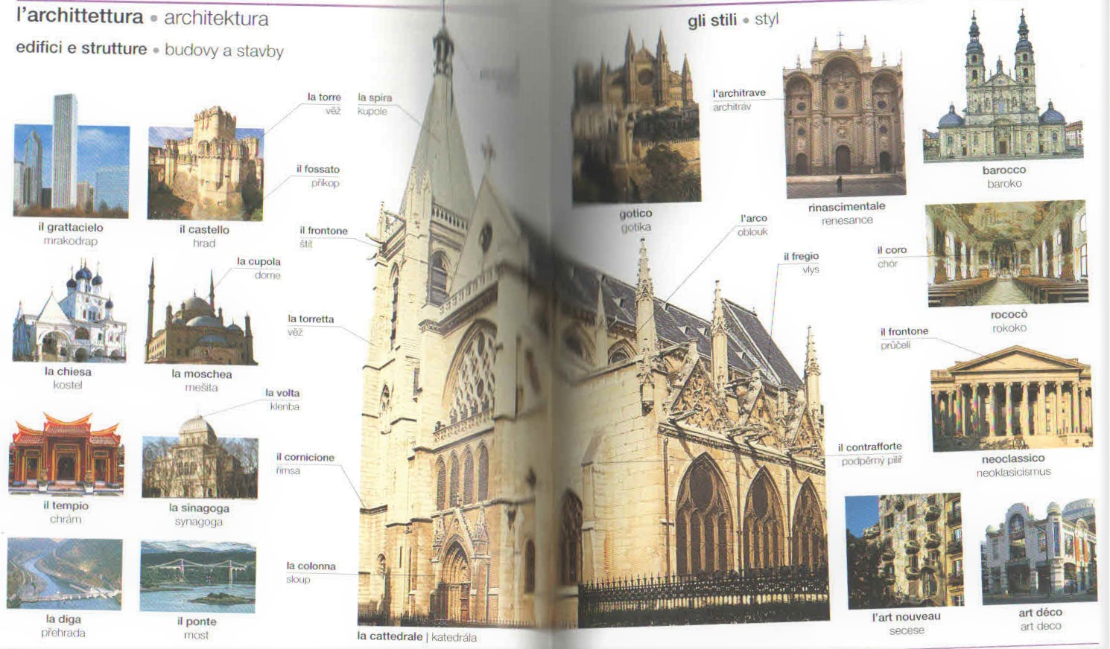
ARCHITETTURA

Slide 5
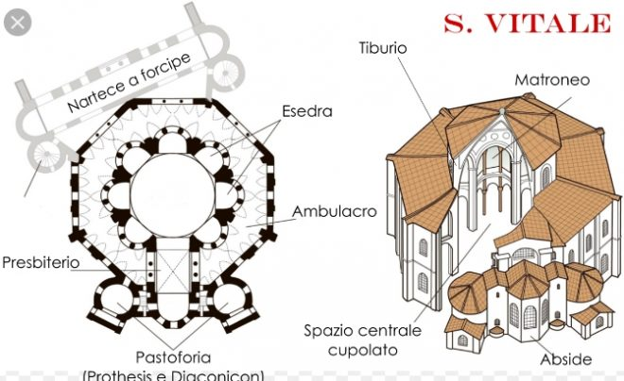
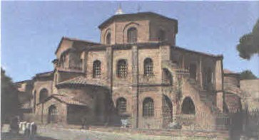
ARCHITETTURA
SAN VITALE A RAVENNA
La Basilica di San Vitale.. ha una forma complessa: è formato da un corpo ottagonale più largo e più basso che racchiude una torre ottagonale (tiburio) più alta. Il corpo più esterno è su due ordini, presenta finestre e lesene molto sporgenti. Poi si aggiungono due torri scalarie, il nartece sulla facciata, e l'abside con due corpi cilindrici (diaconicon e protesis) sul retro.
Da notare i pilastri angolari che salgono fino al tetto e i timpani in cima.
https://www.geometriefluide.com/pagina.asp?cat=artebiz&prod=sanvitale-arc-ra#architettura

Slide 6
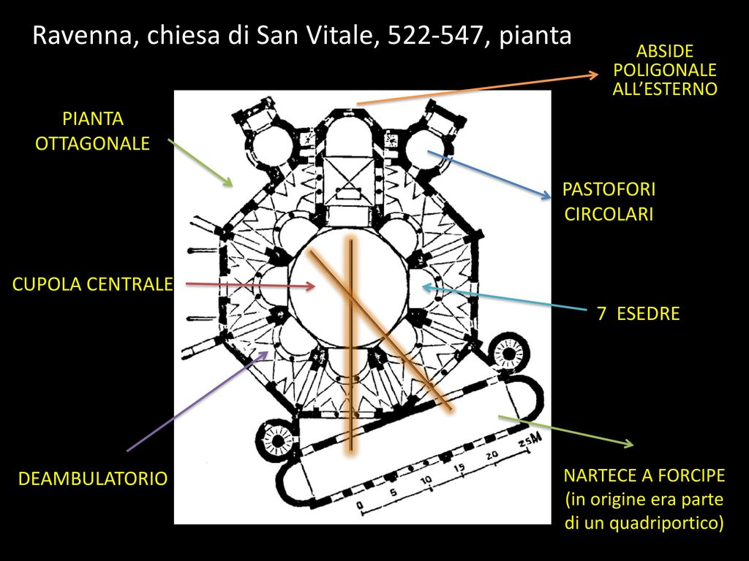
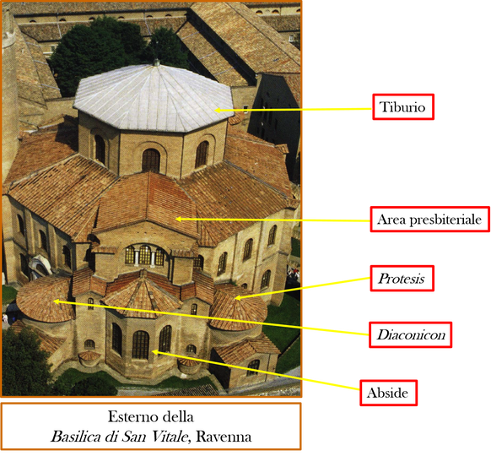
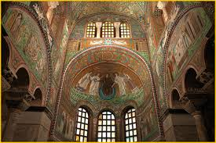
ARCHITETTURA

Slide 7
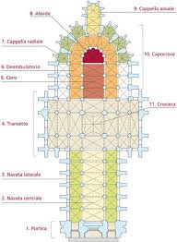
ARCHITETTURA GOTICA

Slide 8
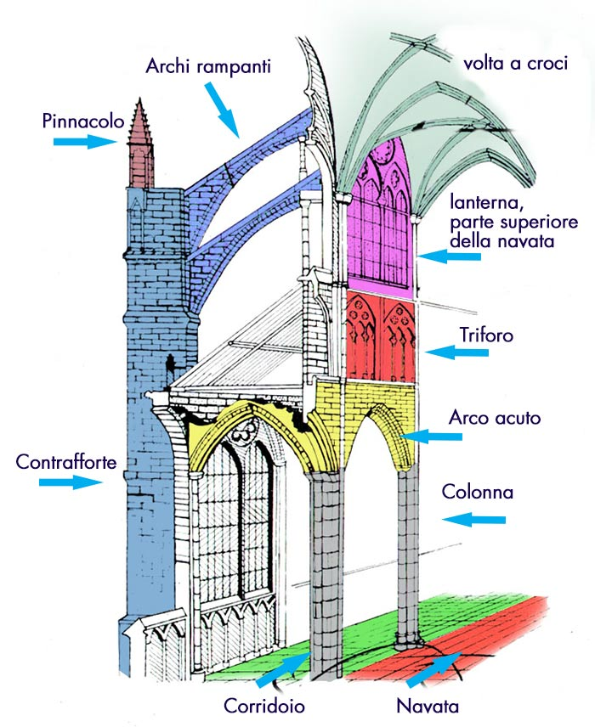
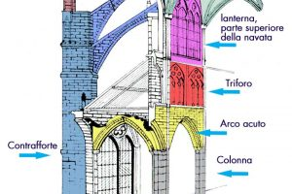
ARCHITETTURA GOTICA – ARCHI E VOLTE

Slide 9
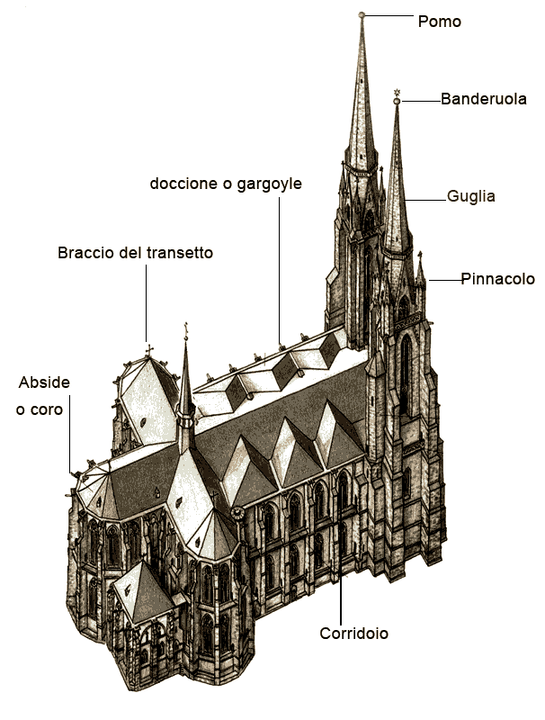
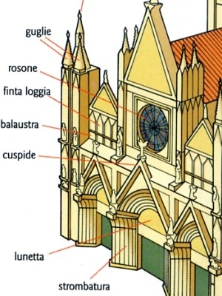
ARCHITETTURA GOTICA

Slide 10
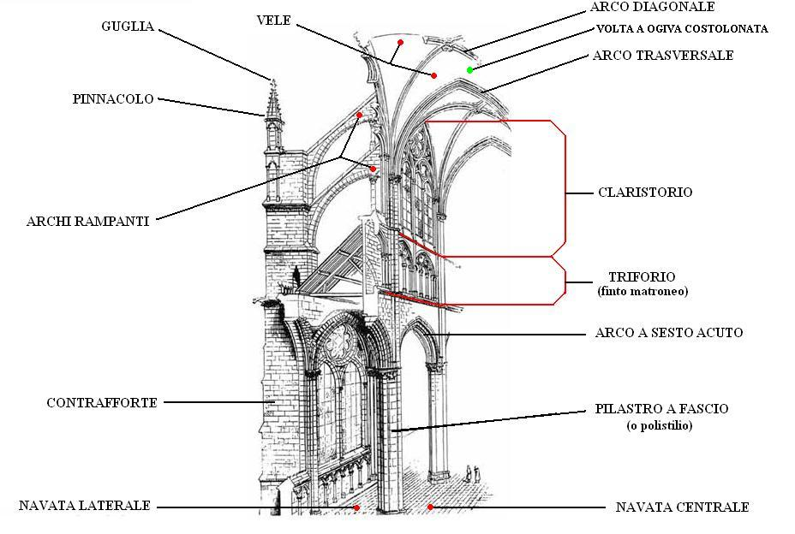
ARCHITETTURA GOTICA

Slide 11
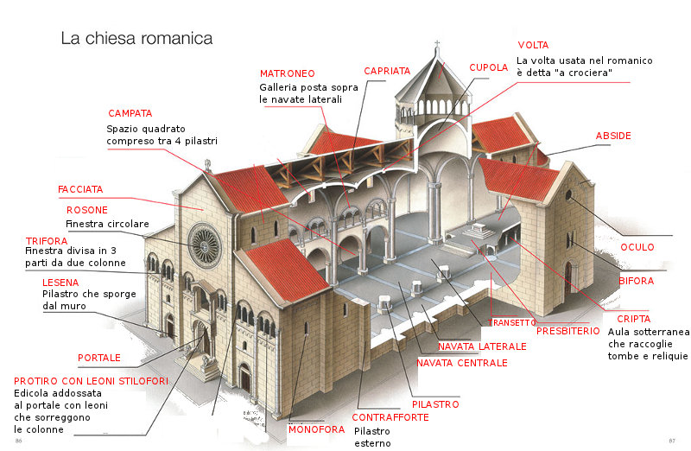
ARCHITETTURA ROMANICA

Slide 12
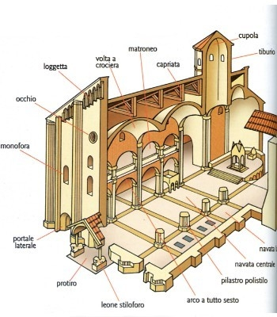
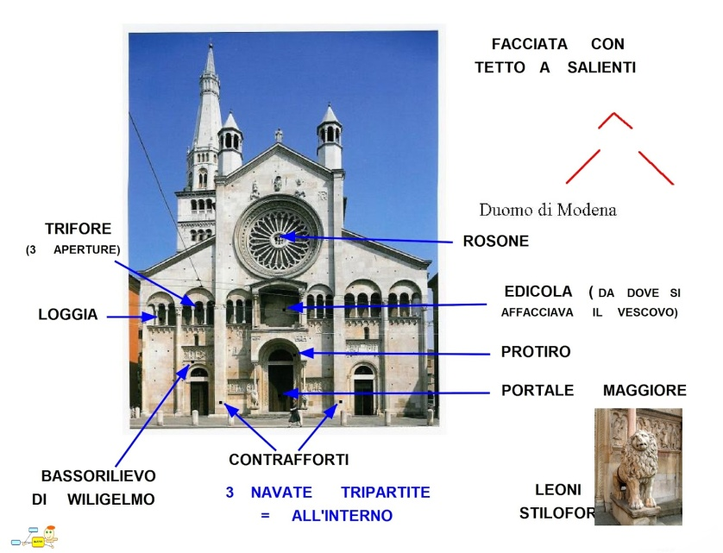
ARCHITETTURA ROMANICA
DUOMO DI MODENA
Notes:
DUOMO DI MODENA

Slide 13
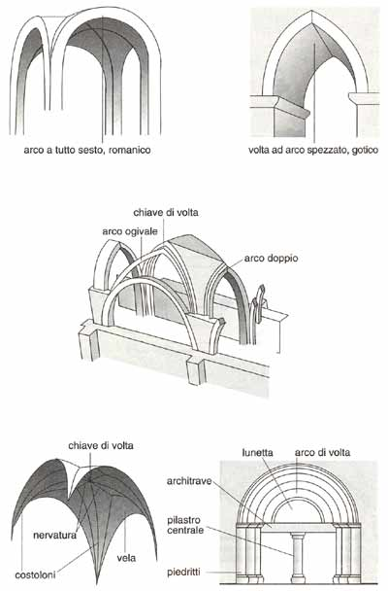
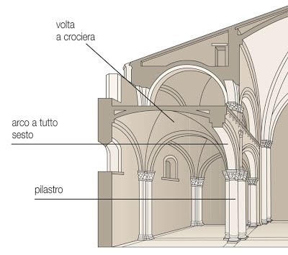
ARCHITETTURA ROMANICA – ARCHI E VOLTE

Slide 14
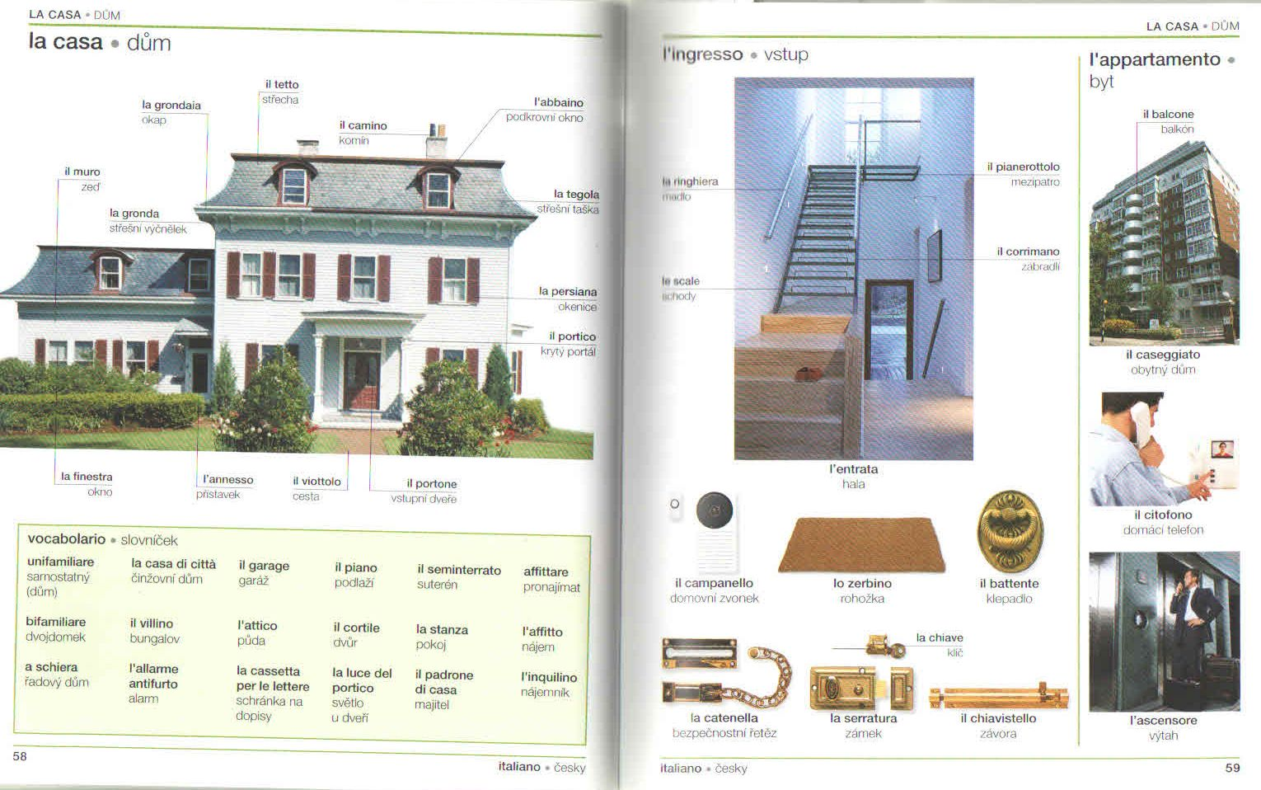

Slide 15
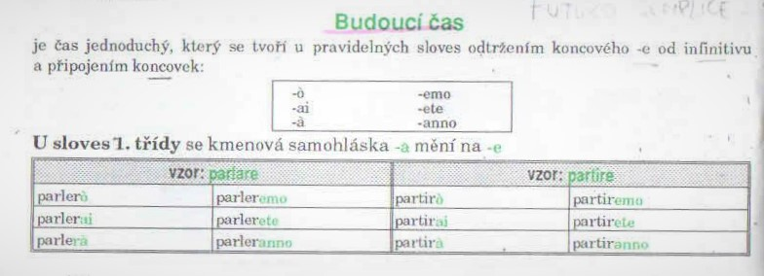
IL FUTURO SEMPLICE
- Il futuro semplice ( parlerò) indica un'azione, un evento futuro che deve ancora verificarsi:
Da grande farò l’artista.
L' anno prossimo sposerò Maria.
- Il futuro indica una supposizione, in questo caso il futuro serve a esprimere un' azione che si vuole presentare in forma dubitativa, non certa, supposta:
Avrai voglia di riposare.
- Indica un ordine:
Farai quello che dico.
Indica perplessità, incertezza:
Sarà come dici, ma non ne sono convinta.

Slide 16
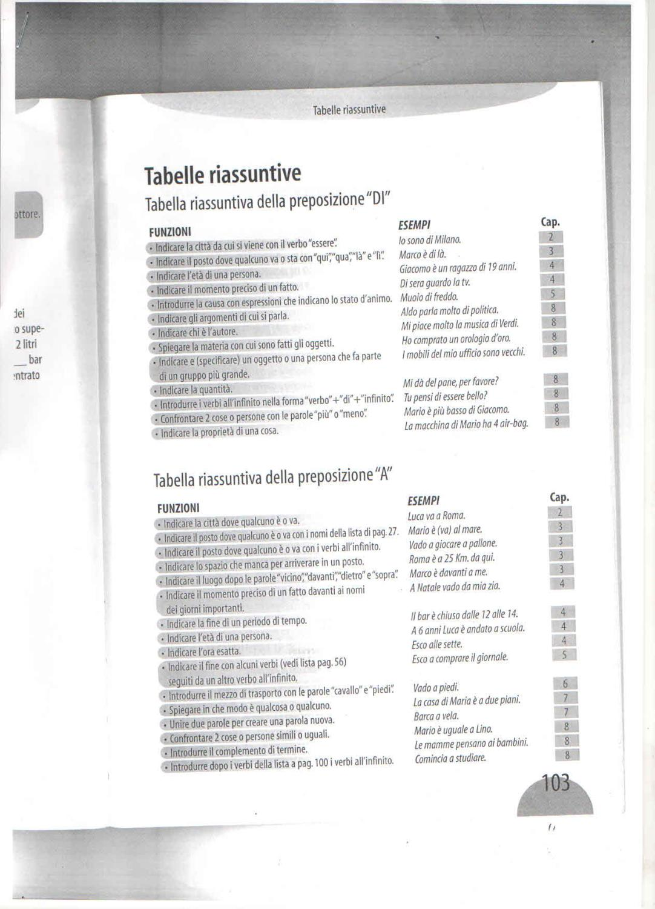
LE PREPOSIZIONI

Slide 17
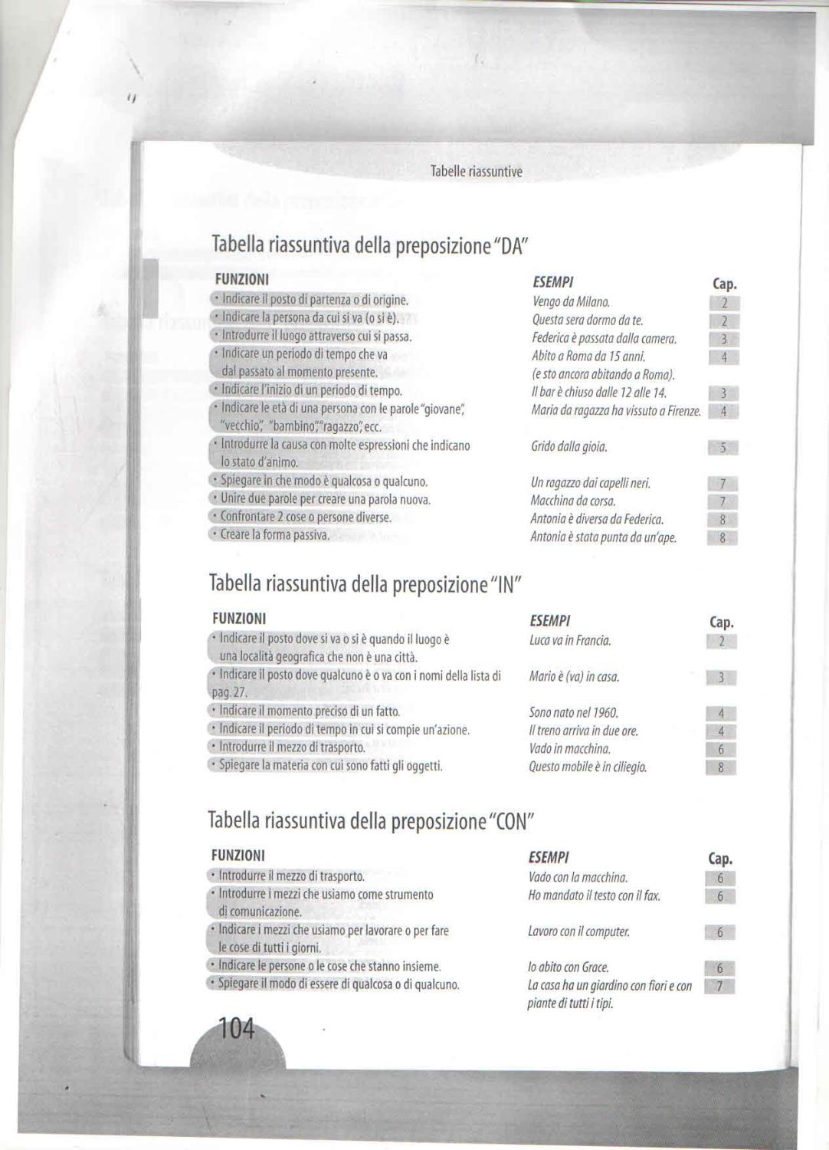

Slide 18
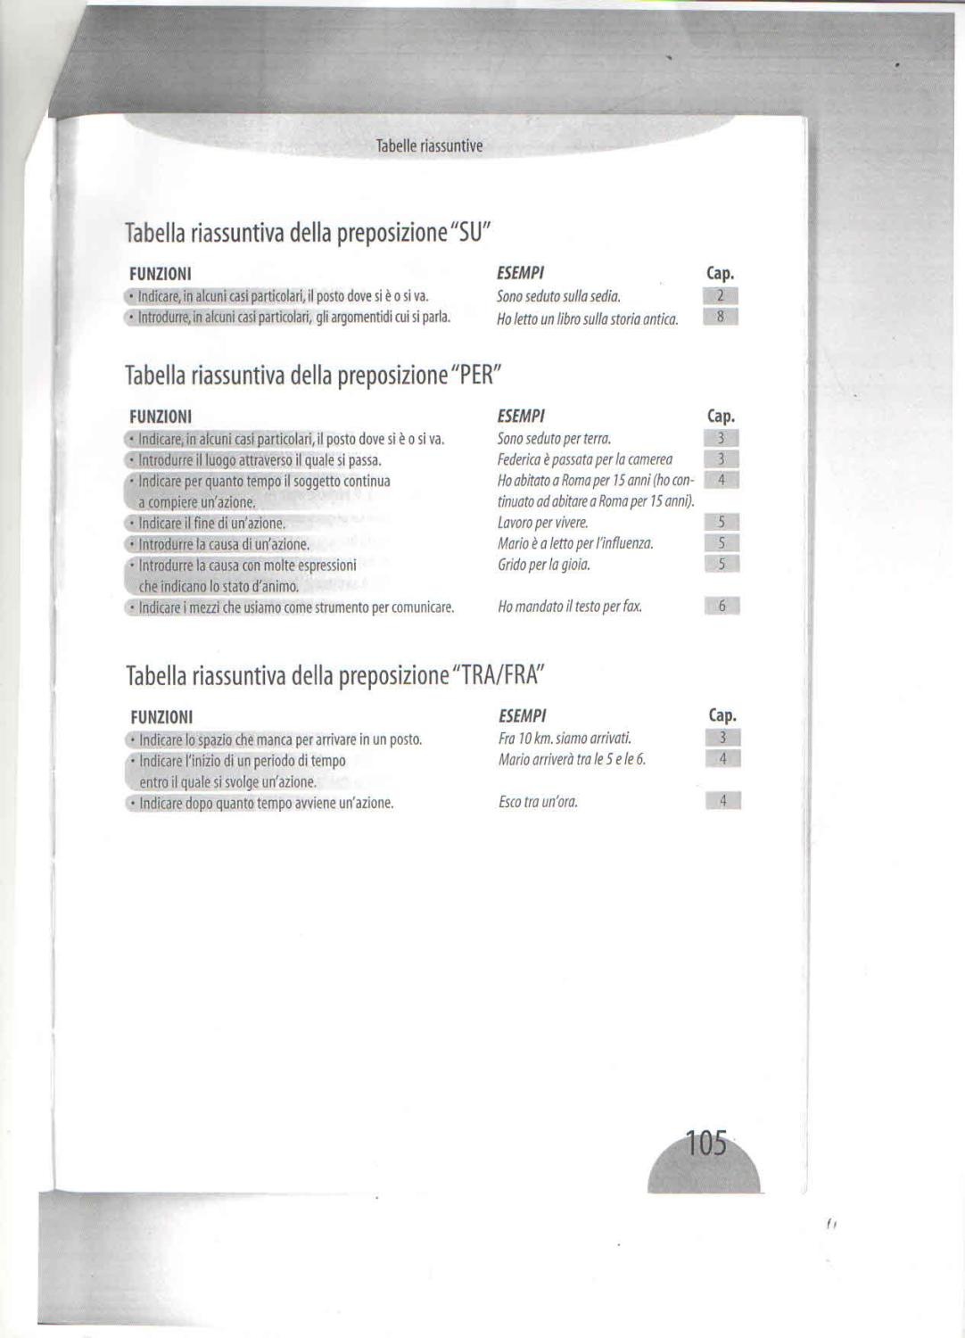

Slide 19
